Slide 1
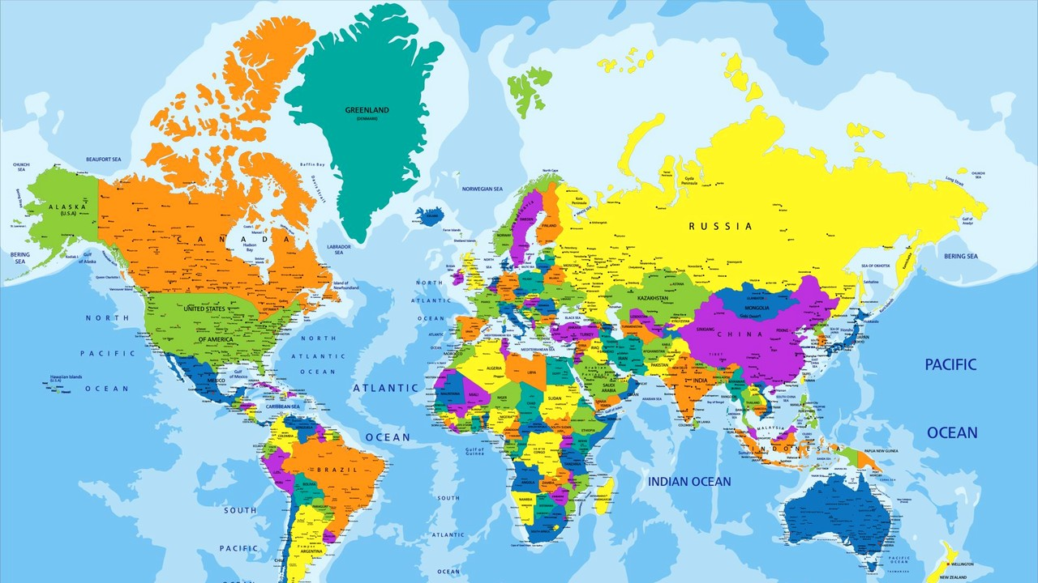
Continentele din emisfera nordică
Emisfera nordică a Pământului este cea mai mare și mai diversă din punct de vedere geografic și cultural. Ea cuprinde cele mai cunoscute și populate continente - Europa, Asia și America de Nord. Aceste meleaguri adaptează o varietate incredibilă de medii naturale, de la orașe aglomerate la tundra înghețată.
a

Slide 2
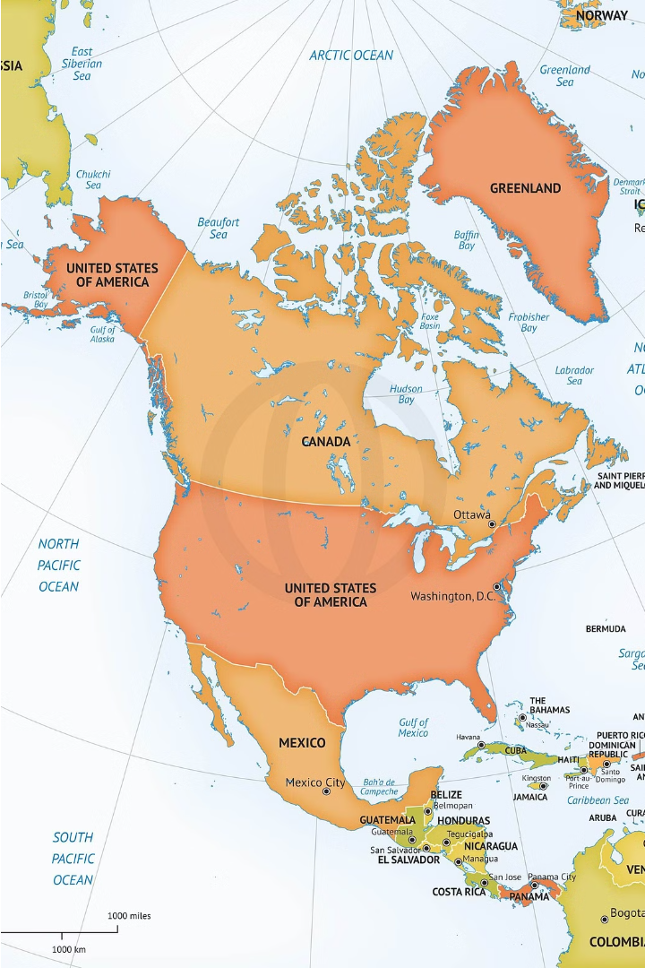
America de Nord
Cel mai mare continent din emisfera nordică, acoperind o suprafață uriașă, de la Canada în nord până la Mexic în sud.
Caracterizat de o varietate impresionantă de peisaje naturale, de la tundra arctică până la deșerturi și păduri tropicale.
Țările majore includ Statele Unite, Canada, Mexic, precum și mai multe teritorii insulare, ca Groenlanda și Insulele Caraibe.

Slide 3
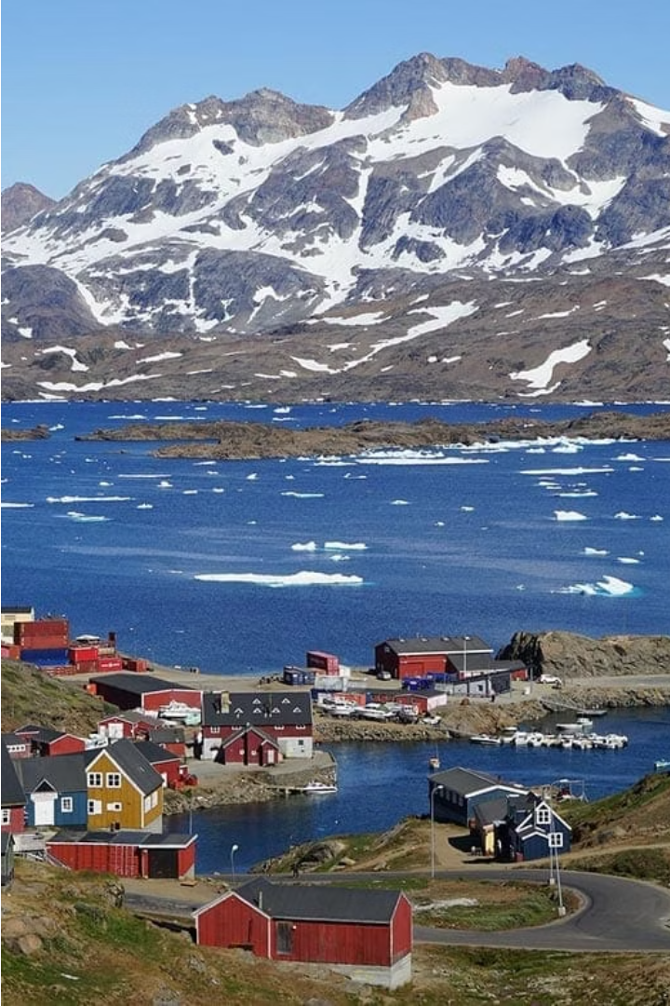
Groenlanda
Groenlanda, teritoriu autonom al Danemarcei, este cea mai mare insulă a lumii, acoperită în cea mai mare parte de calotă glaciară. Situată în nord-estul Americii de Nord, Groenlanda face parte din emisfera nordică a Pământului.
Populația indigenă, inuiții, trăiește în zonele de coastă, practică vânătoarea și pescuitul. Economia Groenlandei se bazează pe exploatarea resurselor naturale, inclusiv petrol, gaze naturale și minerale.

Slide 4
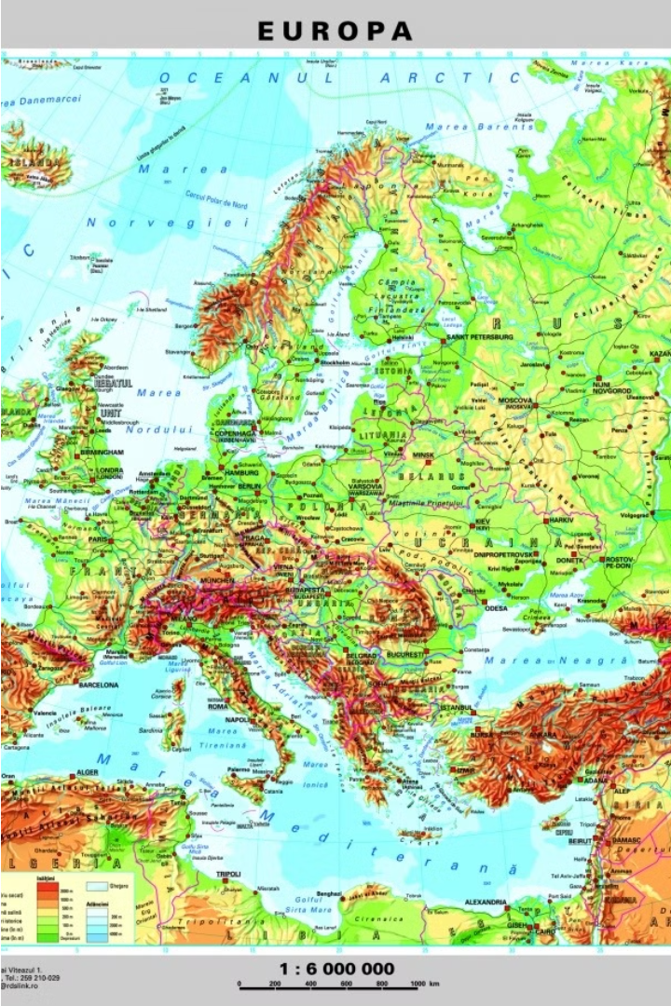
Europa
Europa este un continent divers și fascinant, fiind a doua cea mai mică masă de uscat din lume. Cunoscut pentru vechile sale civilizații, arhitectura sa magnifică și frumusețile naturale, Europa reprezintă o întretesere unică de cultură, tradiții și istorie.
Continent cu o poziție strategică în centrul lumii, Europa s-a dezvoltat de-a lungul secolelor ca o regiune cu o economie puternică, un nivel ridicat de trai și o influență globală semnificativă.

Slide 5
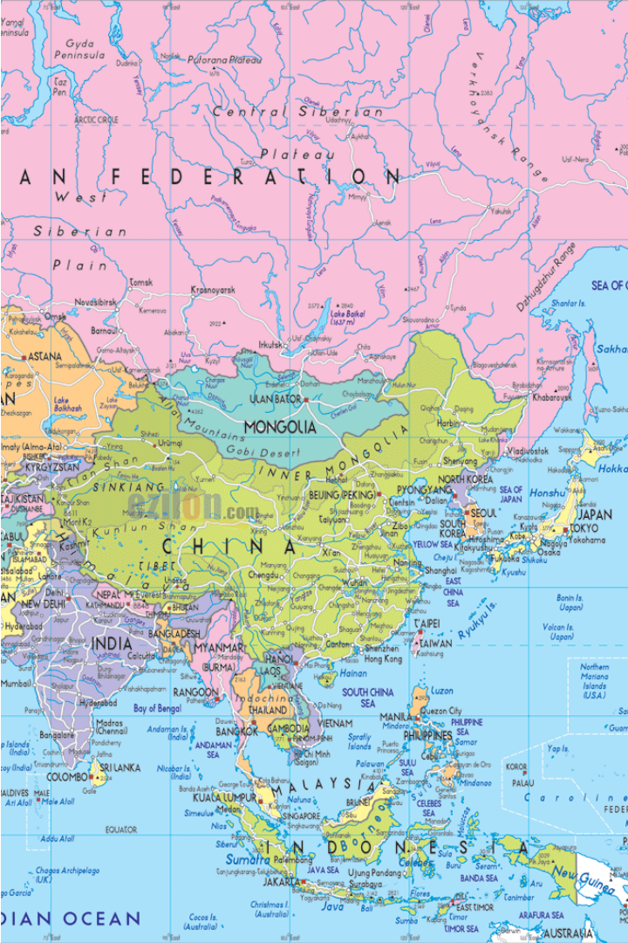
Asia
Asia este cel mai mare continent din lume, ocupând o treime din suprafața uscată a Pământului. Această regiune vastă cuprinde o mare diversitate de culturi, limbi, religii și peisaje naturale.
Cele mai înalte vârfuri muntoase, precum Everest, Karakorum și Pamir se află în Asia. De asemenea, continentul găzduiește diferite ecosisteme, de la tundra siberiană până la jungla ecuatorială din Asia de Sud-Est.

Slide 6
Caracteristici geografice ale continentelor
Topografie diversă
Climă variată
Hidrografie complexă
Biodiversitate incredibilă
De la regiunile arctice glaciale din Groenlanda și Siberia, până la zonele tropicale și subtropicale din sudul Asiei și America de Nord, continentele oferă o gamă impresionantă de condiții climatice.
Continentele din emisfera nordică prezintă o varietate uimitoare de formațiuni geografice, de la înalte masive montane și platouri întinse, până la câmpii întinse și regiuni deșertice.
Rețeaua fluvială și lacurilor din aceste continente este extrem de dezvoltată, alimentată de topirea ghețarilor și precipitațiile abundente în anumite regiuni.
Datorită diversității ecosistemelor, continentele din emisfera nordică găzduiesc o gamă impresionantă de specii animale și vegetale, de la renii din tundră, până la elefanții din jungla asiatică.

Slide 7
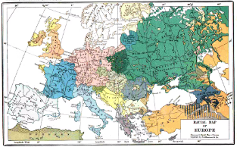
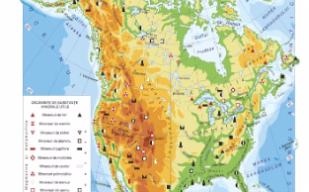
Populații și culturi
Diversitate etnică
Culturi tradiționale
Diversitate religioasă
Coexistență urbană și rurală
Continentele din emisfera nordică găzduiesc o paletă vastă de grupuri etnice și lingvistice, de la populațiile indigene până la comunitățile imigrante.
Fiecare continent își păstrează practicile culturale, tradițiile și obiceiurile unice, care conferă regiunilor o identitate distinctă și un bogat patrimoniu.
Emisfera nordică abunda în diversitate religioasă, de la creștinism, islamism și iudaism până la budism, hinduism și șamanisme tradiționale.
Continentele găzduiesc atât zone urbane cosmopolite, cât și comunități rurale care păstrează încă stiluri de viață tradiționale.

Slide 8
Economie și resurse
Continentele din emisfera nordică sunt bogate în resurse naturale diverse, de la petrol și gaze în Orientul Mijlociu până la minerale și metale prețioase în America de Nord și Eurasia. Agricultura și silvicultura sunt, de asemenea, sectoare economice importante în această regiune.
Principalele Resurse
Principalele Industrii
Petrol și gaze naturale
Extracția și prelucrarea resurselor naturale
Minerale și metale
Industria de prelucrare (petrol, minerale, lemn)
Păduri și lemn
Resurse agricole
Industria alimentară
Turismul
Economia acestor continente este în mare parte bazată pe comerțul internațional al resurselor naturale și produselor manufacturate. Multe dintre aceste țări sunt lideri globali în anumite sectoare economice.

Slide 9
Provocări și probleme actuale
Schimbările climatice
Creșterea populației
Conflicte regionale
Tensiunile și conflictele regionale, cum ar fi războiul din Ucraina, afectează stabilitatea și prosperitatea întregii regiuni. Rezolvarea pașnică a disputelor este crucială pentru progresul continentelor.
Încălzirea globală, pierderea biodiversității și poluarea reprezintă provocări majore cu care se confruntă continentele din emisfera nordică. Este nevoie de acțiuni urgente pentru a limita impactul asupra mediului.
Creșterea populației în unele zone generează probleme precum poluarea, sărăcia, migrația și presiunea asupra resurselor naturale. Dezvoltarea durabilă este esențială pentru a asigura un viitor prosper.

Slide 10
Concluzii și perspective de viitor
1
O abordare integrată
2
Investiții în energie curată
Pentru a răspunde provocărilor complexe cu care se confruntă continentele din emisfera nordică, este nevoie de o abordare integrată, care să combine dezvoltarea economică, protecția mediului și incluziunea socială.
Investițiile în surse de energie regenerabilă, cum ar fi energia solară și eoliană, vor juca un rol esențial în tranziția către un viitor mai durabil.
3
Inovație și tehnologie
4
Cooperare internațională
Dezvoltarea și adoptarea de tehnologii inovatoare vor fi cruciale pentru a îmbunătăți eficiența resurselor, a reduce impactul asupra mediului și a spori competitivitatea economiilor.
O colaborare strânsă între țările din emisfera nordică va fi esențială pentru a aborda provocările transfrontaliere, cum ar fi schimbările climatice și migrația.

